Slide 1

人工智能导论 第4章 机器学习

Slide 2
本章内容 4.1 机器学习概论 4.2 分类算法 4.2.1：决策树 4.2.2：朴素贝叶斯分类器 4.2.3：集体学习 4.2.4：支持向量机（SVM） 4.3 回归算法 4.4 聚类算法
第4章 机器学习

Slide 3
4.1 机器学习概论
学科定义
发展历程
机器学习方法
应用场景与挑战

Slide 4
什么是机器学习
机器学习是人工智能的一个重要学科分支，是实现智能化的关键。
机器学习（Machine Learning）是一门多领域交叉学科，涉及概率论、统计学、逼近论、凸分析、算法复杂度理论等多门学科 。专门研究计算机怎样模拟或实现人类的学习行为，以获取新知识或技能，重新组织已有的知识结构使之不断改善自身的性能。
百度百科

Slide 5
机器学习的任务
王钰（中科院自动化所，2008）
三个问题
一致性假设：W与Q具有相同的分布。
空间样本的划分：机器学习本身算法设计的要点。
模型的泛化能力：模型对世界为真的程度。
假定W是问题世界的有限的或者无限的所有对象的集合，Q是我们能够获得的有限数据——Q是W的一个很小的真子集（样本集）
机器学习就是根据样本集Q来推算世界的模型，使得模型对于W 来说为真。

Slide 6
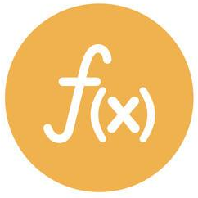








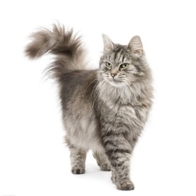

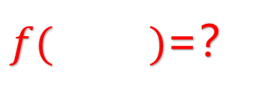
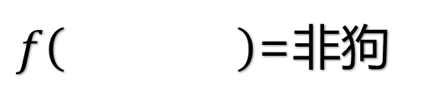
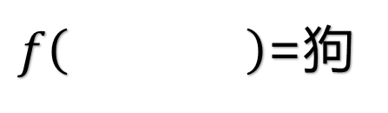
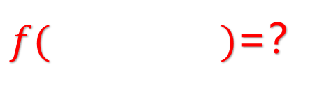
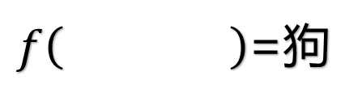
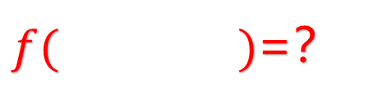
机器学习的一般过程
训练
应用
未知测试数据W
训练数据Q
$f( )$=？
$f\left( \right)$=狗
泛化问题
$f\left( \right)$=狗
$f( )$=？
$f\left( \right)$=非狗
$f( )$=？

Slide 7
学习的三种主要类型
监督学习（supervised learning）
数据有标签，一般为回归或分类等任务
半监督学习（semi-supervised learning）
无监督学习（un-supervised learning）
数据无标签，一般为聚类或若干降维任务
强化学习（reinforcement learning）
序列数据决策学习，一般为从环境交互（强化物）中学习

Slide 8
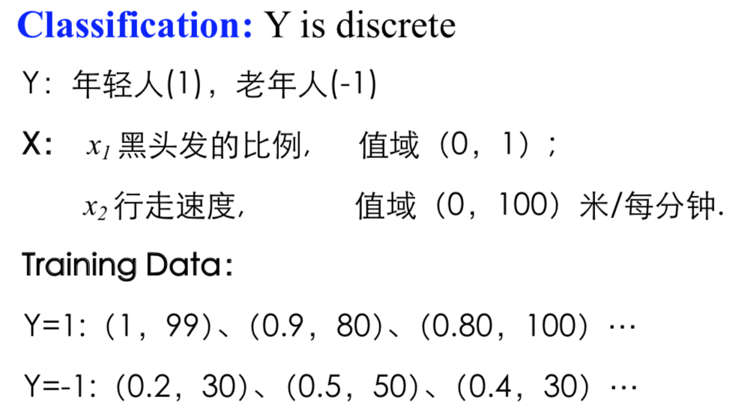
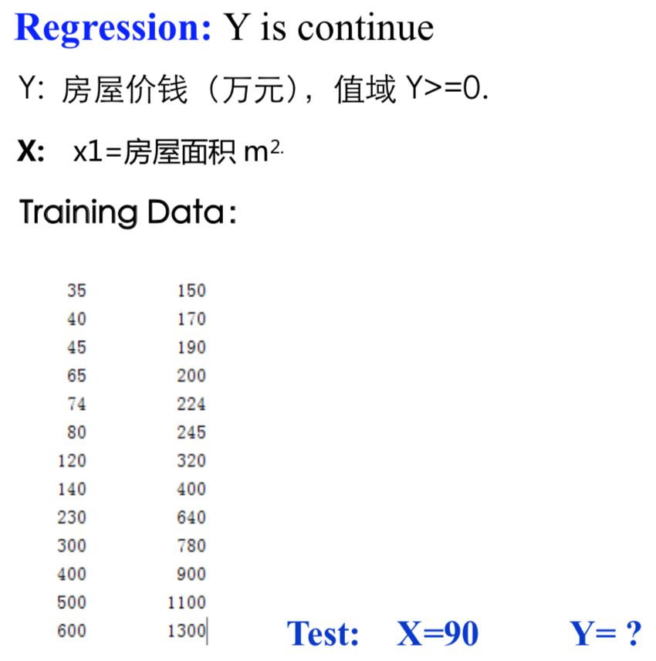
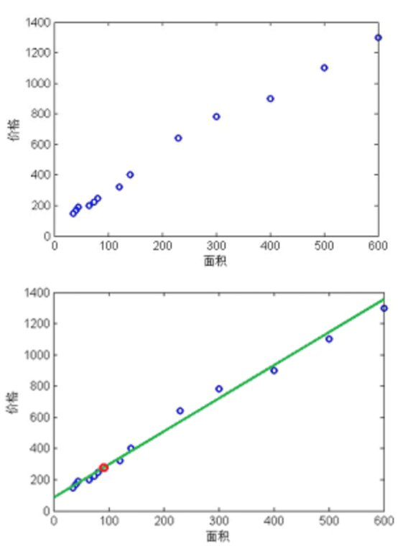
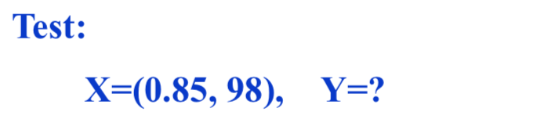
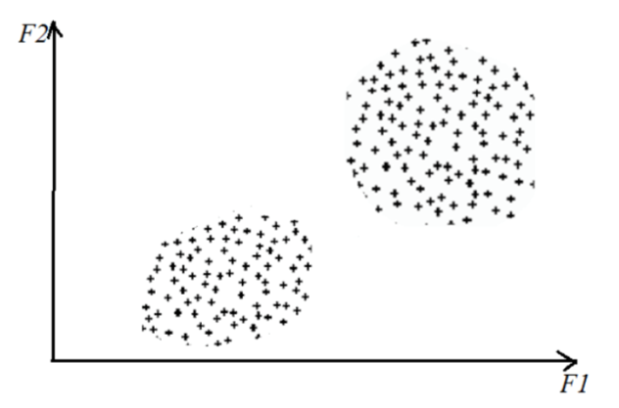

机器学习方法（1）
有监督学习（supervised learning）：从给定的有标注的训练数据集中学习出一个函数（模型参数），当新的数据到来时可以根据这个函数预测结果。 常见任务包括分类与回归。

Slide 9
监督学习：分类问题
人员 | 数学好 | 身体好 | 会编程 | 嗓门大
程序员A | Yes | No | Yes | Yes
作家A | No | No | Yes | No
程序员B | Yes | Yes | No | No
… | … | … | … | …
医生A | Yes | Yes | Yes | Yes
程序员C | Yes | Yes | Yes | Yes
程序员D | Yes | Yes | Yes | No
分类器
特征
训练
𝑓（数学好=Yes, 会编程=Yes, 身体好=?，嗓门大=? ) = 程序员
类别
标签数据

Slide 10

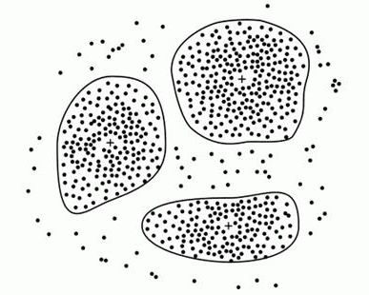
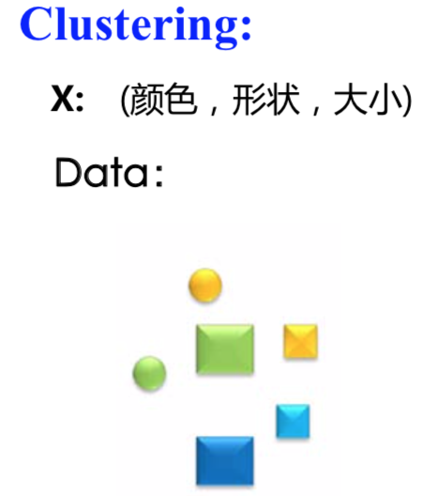
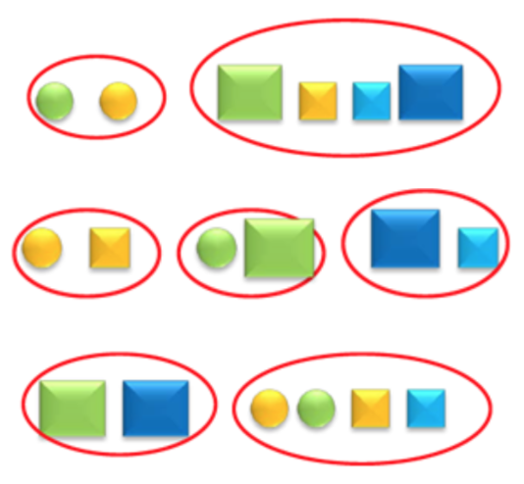
机器学习方法（2）
无监督学习（unsupervised learning）：没有标注的训练数据集，需要根据样本间的统计规律对样本集进行分析，常见任务如聚类等。

Slide 11
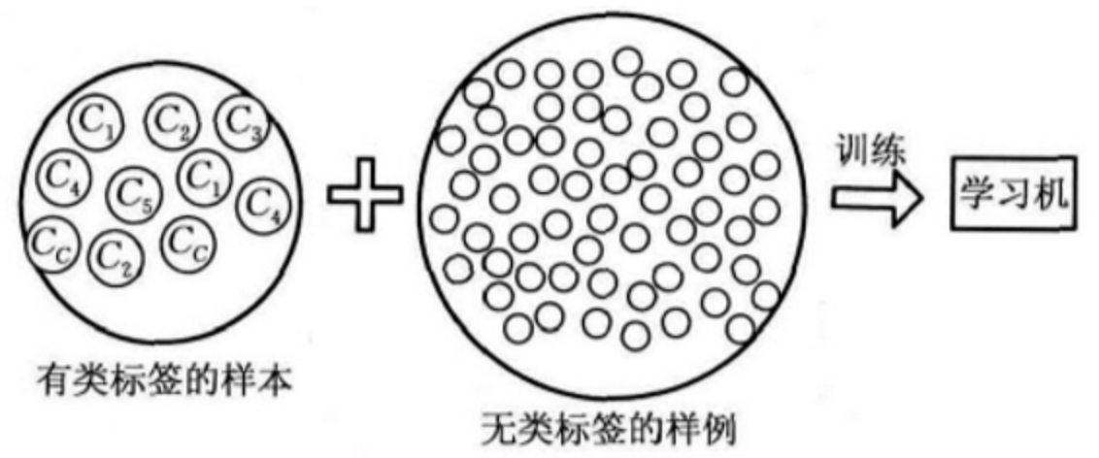
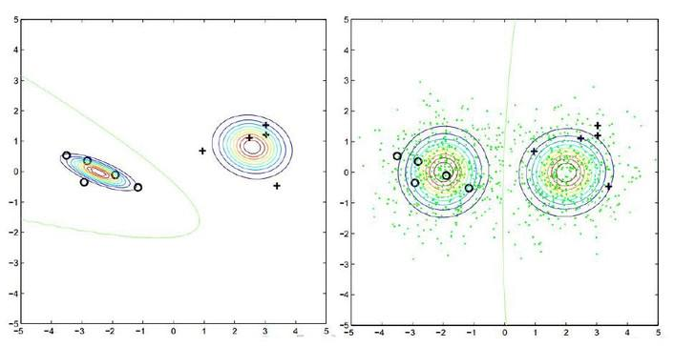
机器学习方法（3）
半监督学习（Semi-supervised learning）：结合（少量的）标注训练数据和（大量的）未标注数据来进行数据的分类学习。
两个基本假设：
聚类假设：处在相同聚类中的样本示例有较大的可能拥有相同的标记
流形假设：处于一个很小的局部区域内的样本示例具有相似的性质，因此，其标记也应该相似。。
Notes:
。根据该假设，决策边界就应该尽量通过数据较为稀疏的地方。
在该假设下，大量未标记示例的作用就是让数据空间变得更加稠密，从而有助于更加准确地刻画局部特性，使得决策函数能够更好地进行数据拟合

Slide 12
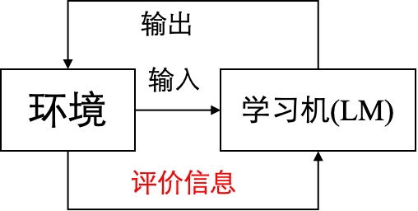
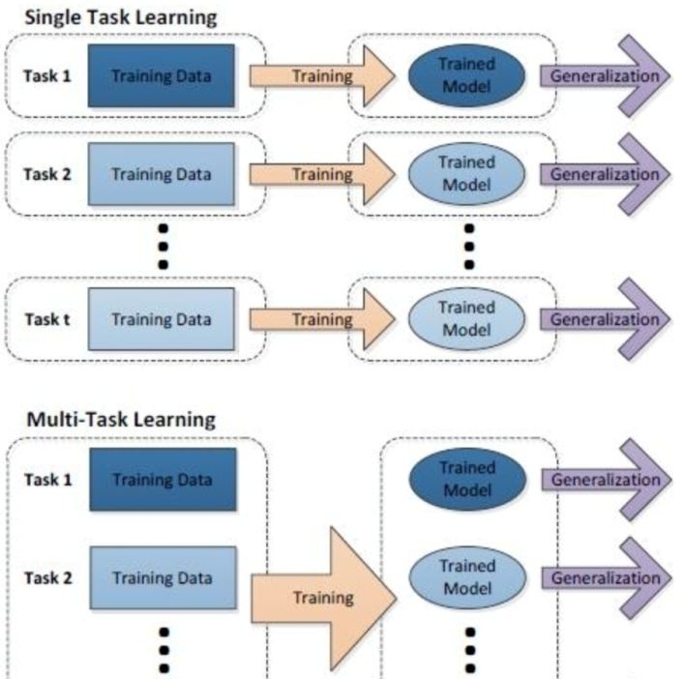
机器学习方法（4）
强化学习（Reinforcement Learning）：外部环境对输出只给出评价信息而非正确答案，学习机通过强化受奖励的动作来改善自身的性能。
多任务学习（Multi-task Learning）：把多个相关（related）的任务放在一起同时学习。
单任务学习时，各个任务之间的模型空间是相互独立的，但现实世界中很多问题不能分解为一个一个独立的子问题，且这样忽略了问题之间所包含的丰富的关联信息。多任务学习就是为了解决这个问题而诞生的。多个任务之间共享一些因素，它们可以在学习过程中，共享它们所学到的信息，相关联的多任务学习比单任务学习具备更好的泛化效果。

Slide 13
机器学习方法（5）
主动学习（Active Learning）
集成学习（Ensemble Learning）
迁移学习（Transfer Learning）
多任务学习（Multi-task Learning）
强化学习（Reinforcement Learning）
终生学习（Life-long Learning）
课程学习（Curriculum Learning）
零样本学习 (One/zero shot Learning)
……

Slide 14
机器如何学习
数据预处理
数据清洗、数据采样、数据拆分
特征工程
特征编码、特征选择、特征降维
数据建模
回归问题、分类问题、聚类问题
结果评估
查准率、查全率、F1值、PR曲线

Slide 15
机器如何学习
数据预处理
数据清洗、数据采样、数据拆分
特征工程
特征编码、特征选择、特征降维
数据建模
回归问题、分类问题、聚类问题
结果评估
查准率、查全率、F1值、PR曲线

Slide 16
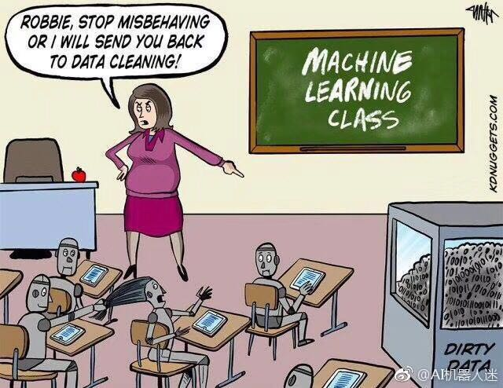
1. 数据清洗
机器如何学习 — 数据预处理
数据去重
数据去广告
数据统一编码
数据统一格式
……

Slide 17
2. 数据采样
机器如何学习 — 数据预处理
数据不平衡（imbalance）
解决方法
过采样（Over-Sampling）
通过随机复制少数类来增加其中的实例数量，从而可增加样本中少数类的代表性。
欠采样（Under-Sampling）
通过随机地消除占多数的类的样本来平衡类分布；直到多数类和少数类的实例实现平衡
指数据集的类别分布不均。比如说一个二分类问题，100个训练样本，如果正反例不是50：50，而是99：1，就意味着存在类别不平衡。
此时预测时就算全部为正，准确率也可以达到99%，这并不能反映模型的好坏。
面临不平衡数据集的时候，传统的机器学习模型的评价方法不能精确地衡量模型的性能

Slide 18
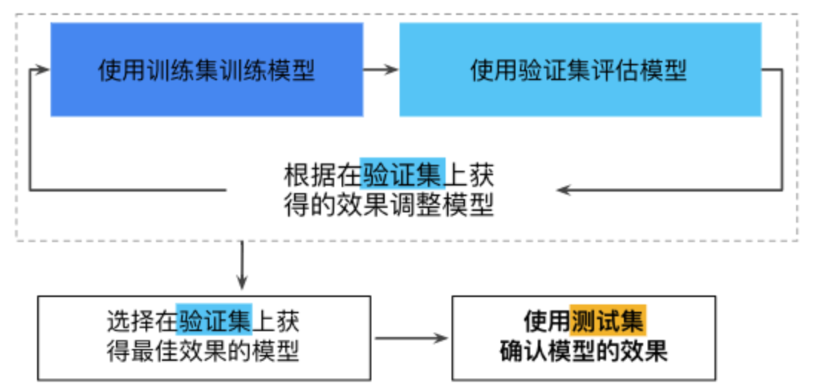
数据拆分
机器如何学习 — 数据预处理
机器学习中将数据划分为3份
常用拆分方法
留出法（Hold-Out）：直接将数据集划分为互斥的集合，如通常选择 70% 数据作为训练集，30% 作为测试集。需要注意的是保持划分后集合数据分布的一致性。
K-折交叉验证法：将数据集划分为 k 个大小相似的互斥子集，并且尽量保证每个子集数据分布的一致性。这样，就可以获取 k 组训练 - 测试集，从而进行 k 次训练和测试，k通常取值为10。
训练数据集：用来训练机器学习模型
验证数据集：用于建模过程中评估模型，提供无偏估计，进而调整模型参数
测试数据集：用来评估训练好的最终模型的性能

Slide 19
机器如何学习 — 数据预处理
数据预处理
数据清洗、数据采样、数据拆分
特征工程
特征编码、特征选择、特征降维
数据建模
回归问题、分类问题、聚类问题
结果评估
查准率、查全率、F1值、PR曲线

Slide 20
特征编码
机器如何学习 —特征工程
人看到的图像
计算机看到的图像

Slide 21
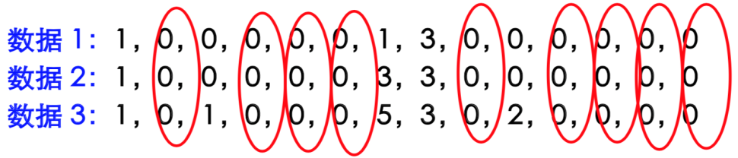
特征选择
机器如何学习 — 数据预处理
这些属性特征都有用吗？
特征选择

Slide 22
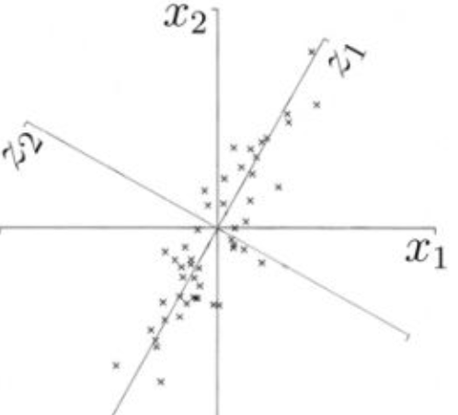
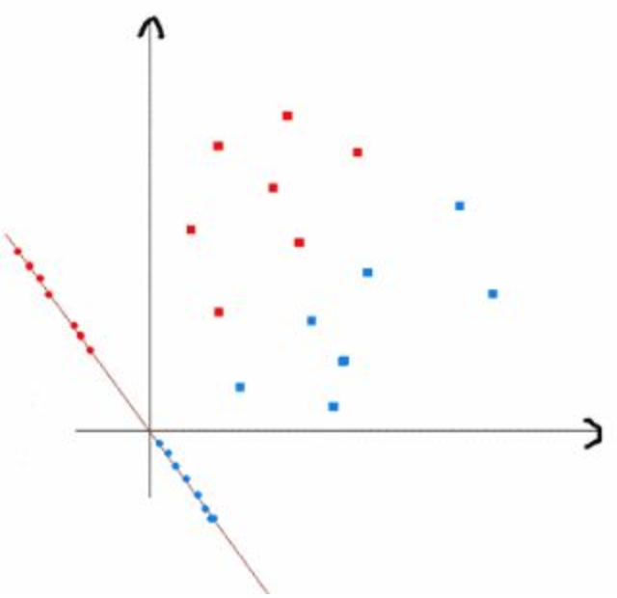
特征降维
机器如何学习 — 数据预处理
特征选择完成后，可能由于特征矩阵过大，导致计算量大、训练时间长，因此降低特征矩阵维度也是必不可少的。
主成分分析(PCA)
将原始特征空间映射到彼此正交的特征向量空间，在非满秩的情况下使用SVD分解来构建特征向量。
线性判别分析(LDA)
给出一个标注了类别的数据集，投影到了一条直线之后，能够使得点尽量的按类别区分开。

Slide 23
机器如何学习
数据预处理
数据清洗、数据采样、数据拆分
特征工程
特征编码、特征选择、特征降维
数据建模
回归问题、分类问题、聚类问题
结果评估
查准率、查全率、F1值、PR曲线

Slide 24
机器学习方法分类
分类问题
回归问题
聚类问题
决策树
线性回归
K-means
贝叶斯
广义线性回归
高斯混合聚类
支持向量机
岭回归
密度聚类
逻辑回归
集成学习
Lasso回归
层次聚类
其他问题
隐马尔可夫模型
LDA主题模型

Slide 25
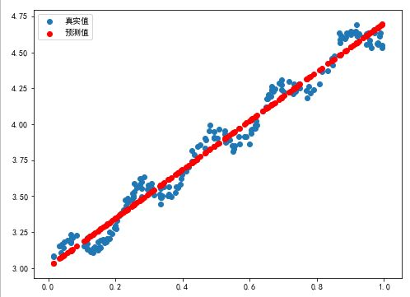
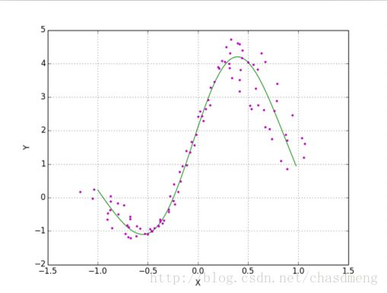
回归问题
机器如何学习 — 数据建模
回归分析用于预测输入变量（自变量）和输出变量（因变量）之间的关系，特别是当输入变量的值发生变化时，输出变量值随之发生变化。直观来说回归问题等价于函数拟合，选择一条函数曲线使其很好地拟合已知数据且很好地预测未知数据。
回归分析
自变量个数
一元回归分析
多元回归分析
自变量与因变量关系
线性回归分析
非线性回归分析
因变量个数
简单回归分析
多重回归分析

Slide 26


分类问题
机器如何学习 —数据建模
分类问题是监督学习的一个核心问题，它从数据中学习一个分类决策函数或分类模型(分类器（classifier）)，对新的输入进行输出预测，输出变量取有限个离散值。
二分类问题
多分类问题
垃圾邮件
科技
军事
正常邮件
娱乐
核心算法
决策树、贝叶斯、SVM

Slide 27
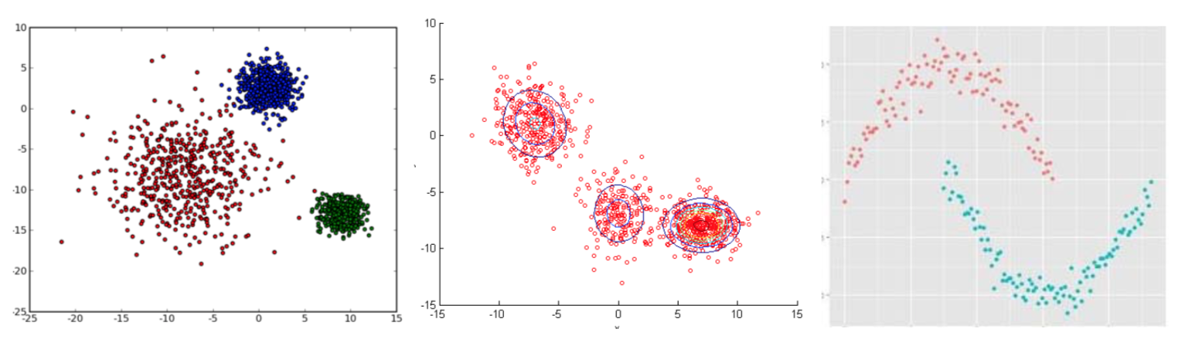
聚类问题
机器如何学习 —数据建模
聚类问题是无监督学习的问题，算法的思想就是“物以类聚，人以群分”。聚类算法感知样本间的相似度，进行类别归纳，对新的输入进行输出预测，输出变量取有限个离散值。
可以作为一个单独过程，用于寻找数据内在的分布结构
可以作为分类、稀疏表示等其他学习任务的前驱过程

Slide 28
机器如何学习
数据预处理
数据清洗、数据采样、数据拆分
特征工程
特征编码、特征选择、特征降维
数据建模
回归问题、分类问题、聚类问题
结果评估
查准率、查全率、F1值、PR曲线

Slide 29

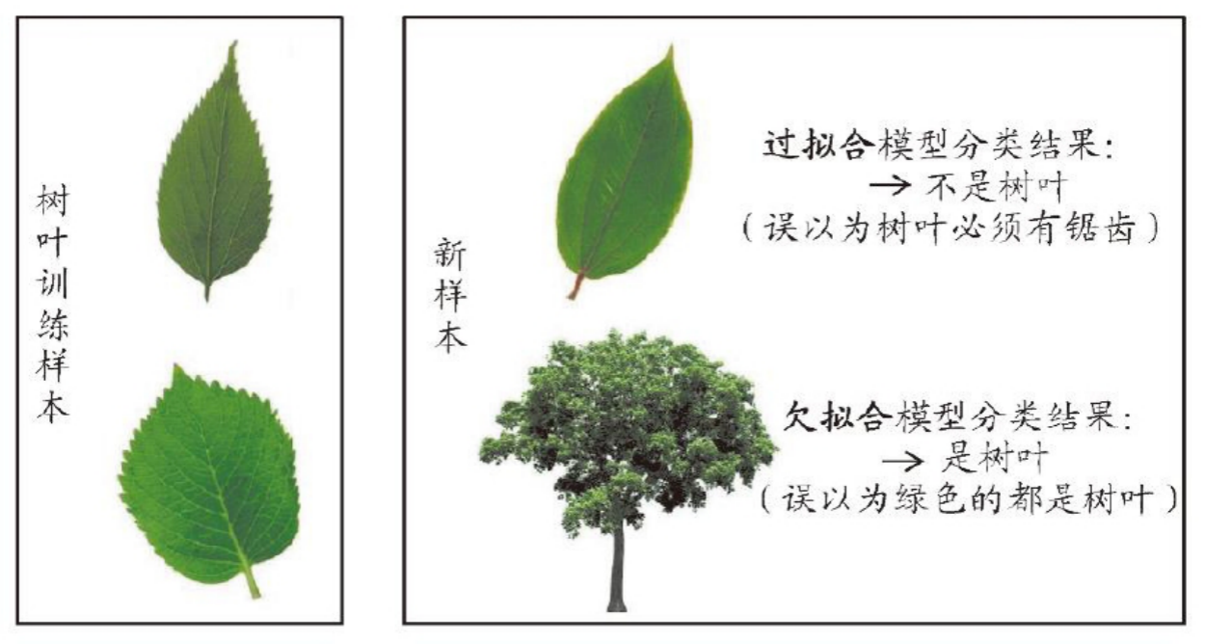
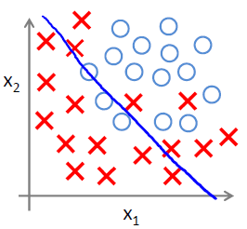
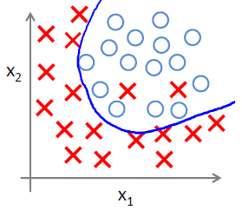
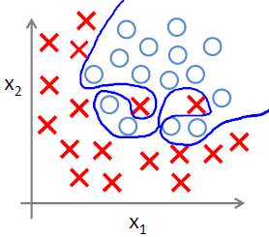
机器如何学习 —结果评估
训练
应用
训练数据
未知测试数据
泛化误差：在“未来”样本上的误差
经验误差：在训练集上的误差
欠拟合
合适拟合
过拟合

Slide 30
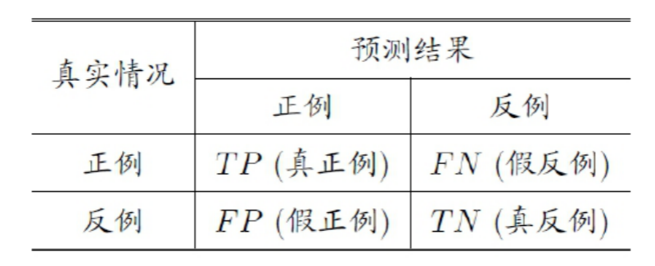

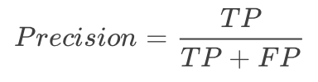
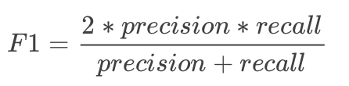

性能评价指标（以分类为例）
机器如何学习 —结果评估
分类结果混淆矩阵
准确率(Accuracy)：正确样本个数占所有样本个数的比例
精确率(Precision)：正确的正样本占标准正样本个数的比例
F1-Score：精确率与召回率的调和平均值，它的值更接近于Precision与Recall中较小的值
召回率(Recall)：正确的正样本个数占正样本个数的比例

Slide 31
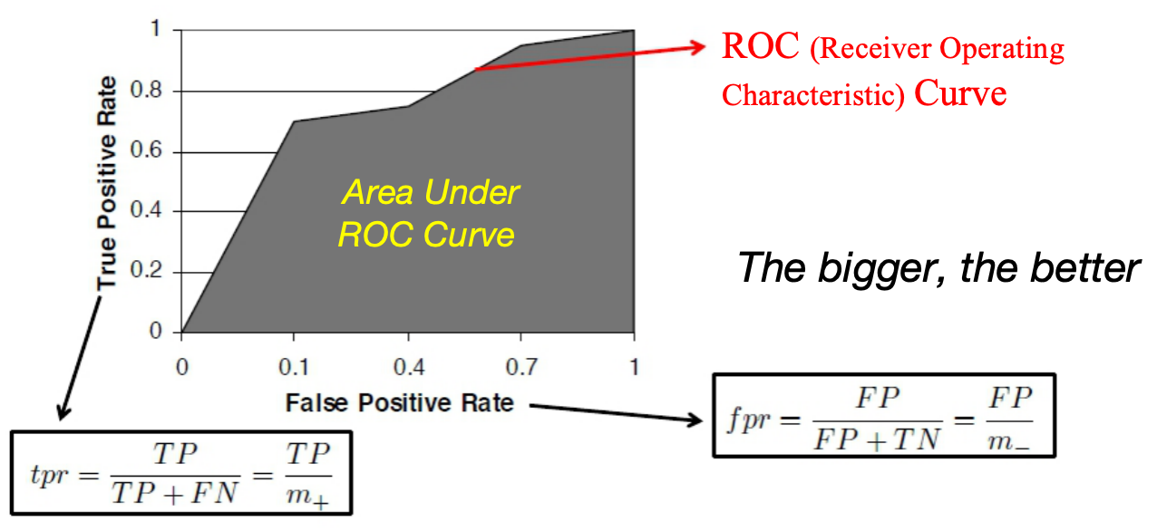
性能评价指标-分类
AUC：是ROC曲线下的面积。一般来说，如果ROC是光滑的，那么基本可以判断没有太大的overfitting，这个时候调模型可以只看AUC，面积越大一般认为模型越好。
ROC：纵轴：真阳率TPR；横轴：假阳率 FPR

Slide 32
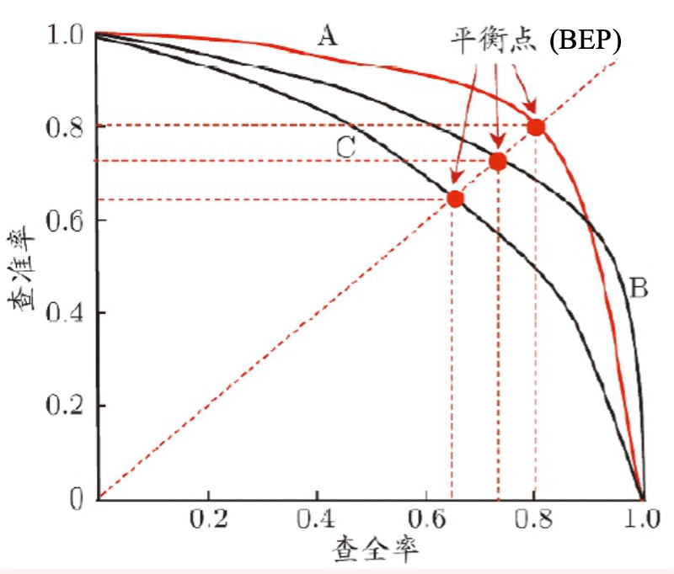
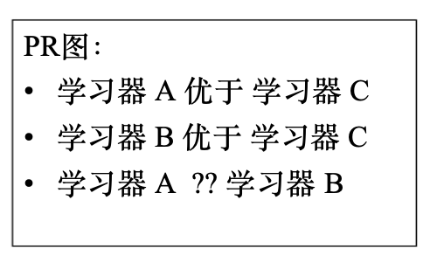
性能评价指标-分类
PR曲线：根据学习器的预测结果按正例可能性大小对样例进行排序，并逐个把样本作为正例进行预测。
A的PR曲线包住了C，则可以认为A的性能优于C
如果有交叉，引入平衡点(BEP)，基于BEP比较，A优于B

Slide 33
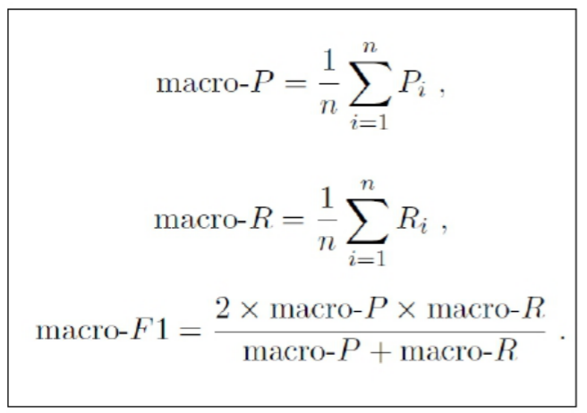
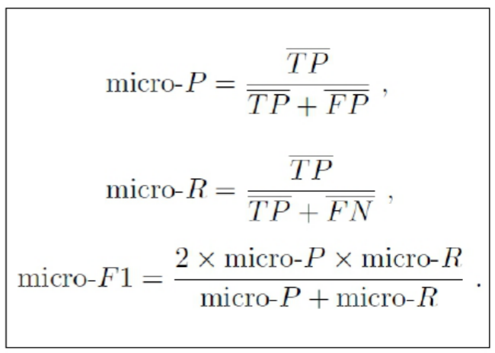
性能评价指标-分类
宏平均&微平均
多分类问题中，若能得到多个混淆矩阵，例如多次训练/测试的结果，多分类的两两混淆矩阵：
宏(macro-)查准率、查全率、F1
微(micro-)查准率、查全率、F1

Slide 34



性能评价指标-分类
对数损失（Log loss）亦被称为逻辑回归损失（Logistic regression loss）或交叉熵损失（Cross-entropy loss）。
二分类问题：
且
则对每个样本的对数损失为
多分类问题：设Y为指示矩阵，即当样本i的分类为k，y_{ik}=1
设P为估计的概率矩阵，p_{ik}=Pr (y_{ik}=1), 则对每个样本的对数损失为

Slide 35
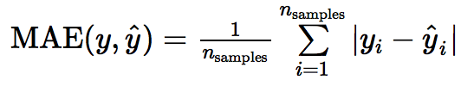
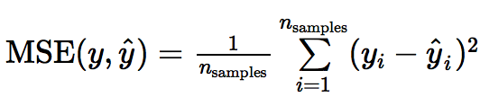
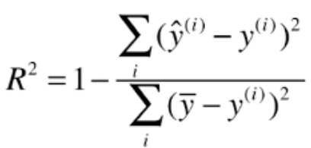
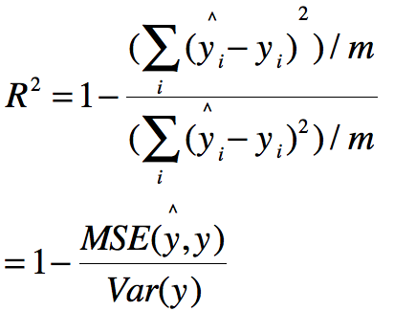
性能评价指标-回归
平均绝对误差：平均绝对误差MAE（Mean Absolute Error）又被称为l1范数损失（l1-norm loss）
平均平方误差：平均平方误差MSE（Mean Squared Error）又被称为l2范数损失（l2-norm loss）：
R Squared:是将预测值跟只使用均值的情况下相比，看能好多少。

Slide 36

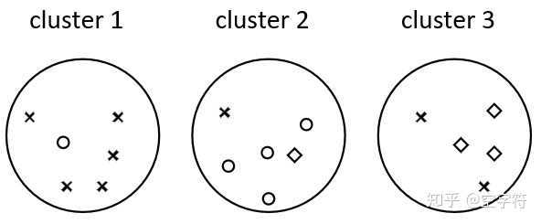
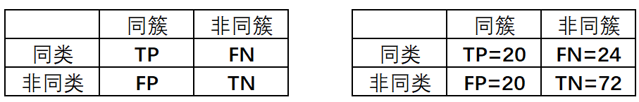
性能评价指标-聚类
外部指标: 对数据集D={ }，假定通过聚类给出的簇划分为 参考模型给出的簇划分为 ，通过比对C 和 来判定聚类结果的好坏。
Jaccard系数， FM 指数， Rand 指数，纯度purity，熵 entropy，互信息， Adjusted Rand Index (ARI)， F-measure， Probabilistic Rand Index (PRI)
Rand 指数:
一个簇中任意取出两个样本
属于同一簇
两个簇中任意取出两个样本
不属于同一簇

Slide 37
性能评价指标-聚类
内部指标: 对聚类数据结构的描述，类内距离小，类间距离大较好
DB 指数(DBI)：衡量同一簇中数据的紧密性，越小越好。
Silouette：衡量同一簇中数据的紧密性，越大越好。
Modurity：衡量模块性，越大越好。
Dunn 指数(简称DI)：衡量同一簇中数据的紧密性，越大越好。

Slide 38
本章内容 4.1 机器学习概论 4.2 分类算法 4.2.1：决策树 4.2.2：朴素贝叶斯分类器 4.2.3：集体学习 4.2.4：支持向量机（SVM） 4.3 回归算法 4.4 聚类算法
第4章 机器学习

Slide 39
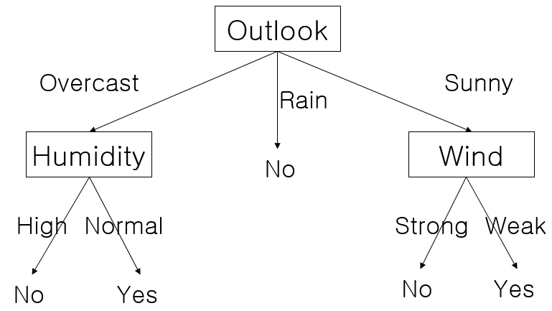
决策树
决策树是归纳学习算法中最简单也是最成功的算法之一
以事物的属性值集合作为输入，输出通常是一个分类(离散的输出）
例子：星期六上午是否适合打网球
属性={outlook，humidity，wind}
属性值={sunny, overcast, rain, high, normal, strong, weak}
是一个树结构，每个非叶节点表示一个特征属性，每个分支边代表这个特征属性在某个值域上的输出，每个叶节点存放一个类别。

Slide 40
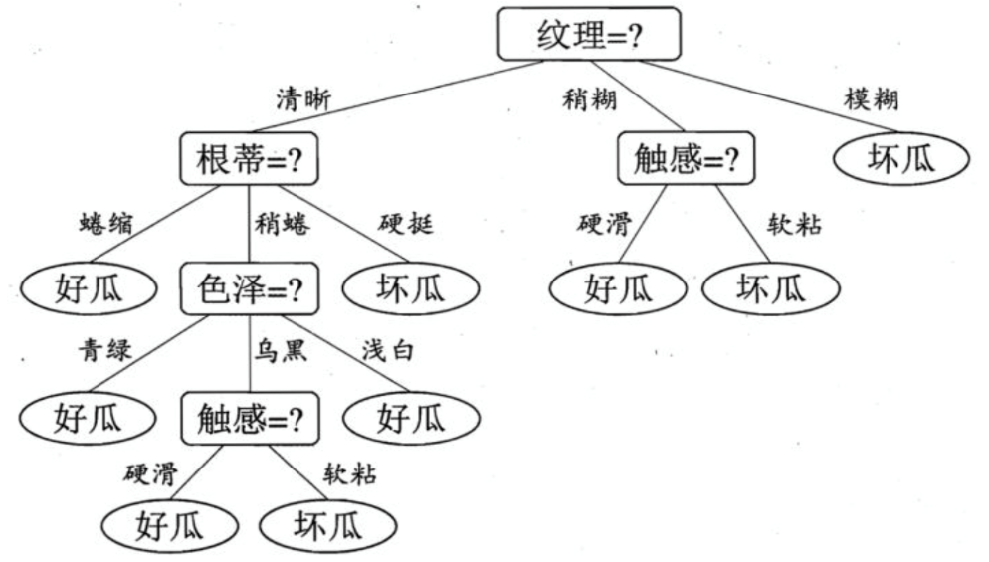
决策树
构建决策树
1. 特征选择：选取对训练数据具有分类能力的特征。
2. 决策树生成：在决策树各个点上按照一定顺序选择属性，递归构建决策树。
3. 决策树剪枝：在已生成的树上减掉一些子树或者叶节点，从而简化分类树模型
示例：假如我买了一个西瓜，它的特点是纹理清晰、根蒂硬挺，如何根据决策树判断是好瓜还是坏瓜？
决策过程：从根节点开始，测试输入样本相应的特征属性，并按照其值选择输出分支，直到到达叶子节点，将叶子节点存放的类别作为决策结果。
✔️
核心算法：
ID3算法，C4.5算法及CART算法

Slide 41
决策树属性选择
决策树中的每个节点都代表一定的属性，这些属性如何在决策树中排布决定了决策树的学习效率。
属性选择方案的目标是为了最小化最终树的深度，从而使用尽可能少的判断步骤来分类某个样本
信息熵：表示随机变量的不确定性，熵越大不确定性越大。
决策树的树根对应于最大熵（最大的不确定状态），表示在分类之前对被分类的对象一无所知
分类完成时不确定性为零 —— 要提高决策树的分类效率，就相当于要求熵值下降的更快
年龄
青年
中年
老年
类A
类B
类C
H(X)=I(p₁,p₂,…p_{n})=
是否有工作
是
否
类A
类B

Slide 42
决策树属性选择
分类前：
 | 年龄 | 工作 | 是否买房
1 | 青年 | 有 | Y
2 | 青年 | 无 | N
3 | 中年 | 有 | Y
4 | 老年 | 有 | Y
5 | 中年 | 有 | N
6 | 中年 | 无 | Y
7 | 老年 | 无 | Y
H(X,w) = -(5/7)log(5/7)-(2/7)log(2/7) = 0.104+0.155=0.259
是否有工作
年龄
是
否
青年
中年
老年
类A
类B
类A
类B
类C
H(年龄,w) = -(2/7)((1/2)log(1/2)+ (1/2)log(1/2)) -(3/7)((2/3)log(2/3)+(1/3)log(1/3) -(2/7)log(1)=0.204
分类前：
H(工作,w) = -(4/7)((1/4)log(1/4)+ (3/4)log(3/4)) -(3/7)((2/3)log(2/3)+(1/3)log(1/3) =0.255
选择年龄属性
按属性a
分类后：

Slide 43
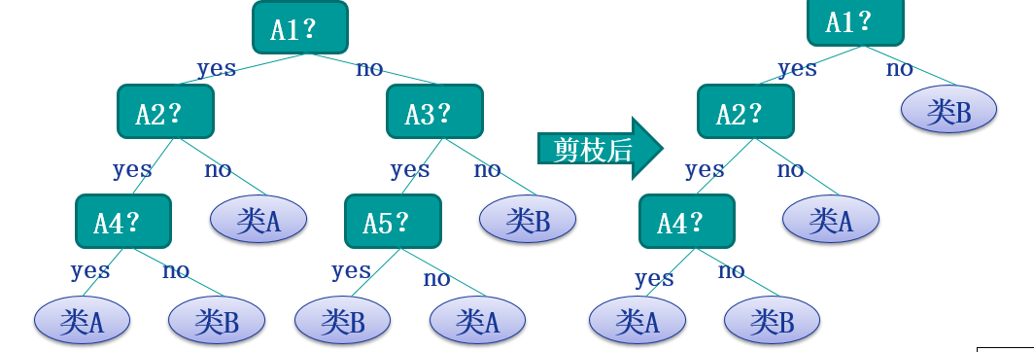
决策树剪枝
在生成树的过程中，如果没有剪枝（pruning）操作，就会生成一个对训练集完全拟合的决策树，但这是对测试集非常不友好的，泛化能力不行。因此，需要剪枝使得模型泛化能力更强。
理想的决策树有三种：叶子节点数最少、叶子节点深度最小、叶子节点数最少且叶子节点深度最小。
预剪枝
通过提前停止树的构建而对树剪枝，一旦停止，节点就是叶子，被标注为子集中最频繁的类。
定义一个高度，当决策树达到该高度时就停止生长
达到某个节点的实例具有相同的特征向量
定义一个阈值（实例个数、系统性能增益等）

Slide 44
决策树剪枝
后剪枝方法
首先构造完整的决策树，然后对那些置信度不够的结点子树用叶子结点来代替，该叶子的类标号用该结点子树中最频繁的类标记。相比于预剪枝，这种方法更常用，因为在预剪枝方法中精确地估计何时停止树增长很困难。
置信度计算方法：
剪枝前后的错误率
被剪子树的代价和复杂度折衷值

Slide 45
本章内容 4.1 机器学习概论 4.2 分类算法 4.2.1：决策树 4.2.2：朴素贝叶斯分类器 4.2.3：集体学习 4.2.4：支持向量机（SVM） 4.3 回归算法 4.4 聚类算法
第4章 机器学习

Slide 46

4.3 朴素贝叶斯分类
贝叶斯分类是基于贝叶斯定理和属性特征条件独立性的分类方法。
贝叶斯流派的核心：Probability theory is nothing but common sense reduced to calculation.
概率论只不过是把常识用数学公式表达了出来。——拉普拉斯
案例：假设春季感冒流行，你同桌打了一个喷嚏，那你同桌感冒了的概率是多少？
计算先验概率：你同桌得感冒的概率
为每个属性计算条件概率：如果你同桌感冒了， 那么他会打喷嚏的概率是多少， 如果他没感冒， 出现打喷嚏症状的概率有多少？
计算后验概率：根据1 和2求解最终问题，这才是拥有贝叶斯思想的你该做的分析。

Slide 47
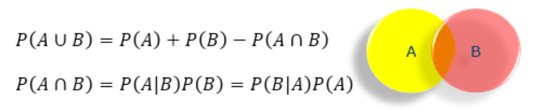






4.3 朴素贝叶斯分类
贝叶斯公式：
贝叶斯理论：
朴素贝叶斯：
输入：x=<a₁,a₂,…a_{n}>，输出：最佳分类w_{j}
常数
最大后验概率公式
条件独立假设

Slide 48
朴素贝叶斯分类器假设
朴素贝叶斯分类器核心假设—在给定类别值时属性值之间相互条件独立，即
P( a₁,a₂,…a_{n}|w_{j} ) = ∏_{i} P( a_{i}|w_{j} )
估计每个P(a_{i}|w_{j})所需数据量比估计P(a₁,a₂,…a_{n}|w_{j})要少得多
训练 P(w_{j})和P(a_{i}|w_{j}) ——最大似然参数学习: 极大似然估计（频率模拟概率）
写出数据的似然表达式，这是待学习参数的一个函数
对似然函数取对数并对每个参数求导，写出似然方程
求解方程，求得对应参数值

Slide 49

最大似然估计MLE
最大似然估计：利用已知的样本结果，反推最有可能（最大概率）导致这样结果的参数值。

Slide 50




最大似然估计MLE
最大似然估计提供了一种给定观察数据来评估模型参数的方法，即 “模型已定，参数未知”。通过若干次试验，观察其结果，利用试验结果得到某个参数值能够使样本出现的概率为最大，则称为最大似然估计。
样本集合
似然函数
目标：求解使得出现该组样本的概率最大的θ值
途径：

Slide 51
例子—预测糖果口味比例
概率大的事件在一次观测中更容易发生
在一次观测中发生的事件的概率应该大
问题—假设买了一包糖果，其中樱桃糖和酸橙糖的比例未知，设樱桃糖比例记为θ∈[0,1]
不考虑先验概率，则最大后验概率公式变为最大似然公式：
数据采样：设已经剥开了N颗糖，其中c颗为樱桃味，其余为酸橙味，则按照最大似然公式有

Slide 52
极大似然估计例子—预测糖果口味比例（续）
似然函数取对数
此结果表明—最大似然假设h_{ML}预测樱桃糖的实际比例与到目前为止所观察的已剥开糖果的比例相等
为了避免0概率问题，可以考虑给每个事件初始化计数为1
对θ求导并令导数为零，得

Slide 53


4.3 朴素贝叶斯分类
举个栗子：一对男女朋友，男生向女生求婚，男生的四个特点分别是不帅，性格不好，身高矮，不上进，请你判断一下女生是嫁还是不嫁？
帅？ | 性格好？ | 身高？ | 上进？ | 嫁否？
帅 | 不好 | 矮 | 不上进 | no
不帅 | 好 | 矮 | 上进 | no
帅 | 好 | 矮 | 上进 | yes
不帅 | 好 | 高 | 上进 | yes
帅 | 不好 | 矮 | 上进 | no
不帅 | 不好 | 矮 | 不上进 | no
帅 | 好 | 高 | 不上进 | yes
不帅 | 好 | 高 | 上进 | yes
帅 | 好 | 高 | 上进 | yes
不帅 | 不好 | 高 | 上进 | yes
帅 | 好 | 矮 | 不上进 | no
帅 | 好 | 矮 | 不上进 | no
估计先验概率P(c)
p(嫁) = 6/12= 1/2
为每个属性计算条件概率P(x_{i}|c)
p(不帅|嫁) = 3/6 = 1/2
p(性格不好|嫁)= 1/6
计算后验概率
分析结果：不嫁！

Slide 54
纠正过低估计—数据平滑技术：m估计
如果一个特征的取值a_{j}在样本中出现频率为0，则概率为0，则整体概率为0！
改进—采用m-估计，即将所有原来的频率增加一个很小常数m，杜绝了0概率的事件发生。
p(a_{i}|v_{j})=
保持总概率为1，劫富济贫原则
其中：
n 是类别 v_{j} 的实例个数
n_{c} 是类别 v_{j} 中属性a取值为 a_{i} 的实例个数
p=1/|C|，C即指属性a所有可能取值的个数
m由实验确定

Slide 55
本章内容 4.1 机器学习概论 4.2 分类算法 4.2.1：决策树 4.2.2：朴素贝叶斯分类器 4.2.3：集体学习 4.2.4：支持向量机（SVM） 4.3 回归算法 4.4 聚类算法
第4章 机器学习

Slide 56
集体学习
归纳学习通常是从函数空间中选出一个分类函数对新实例进行分类预测
集体学习是选择多个分类函数，将它们对新实例的分类预测进行合成，然后再输出结果
动机—多个分类器出错的概率总会比单个分类器出错的概率要低
一个简单的计算表明：5个假设组成的整体将1/10的错误率减少到小于1/100—但是需要误差的独立性假设
尽管独立性假设不合理，但是如果假设之间有一些不同(降低了关联性)，则集体学习就是有用的

Slide 57

集体学习
集体学习通过将多个弱分类器集成在一起，使它们共同完成学习任务，构建一个强分类器。
理论基础
强可学习：在PAC学习框架中，一个概念，如果存在一个多项式的学习算法能够学习它，并且正确率很高，那么就称这个概念是强可学习的。
弱可学习：如果存在一个多项式的学习算法能够学习它，学习的正确率随机猜测略好，那么就称这个概念是弱可学习的。
1990年Schapire证明 一个概念强可学习的充分必要条件是这个概念弱可学习的
多个弱分类器可以集成为一个强分类器

Slide 58
集体学习获得更强表示能力
第4章 机器学习方法
如果原始空间上采用了一个简单有效的学习方法，在不招致更复杂计算条件下学习得到更强的表示能力
优点：
当先最先进的预测几乎都使用了算法集成。它比使用单个模型预测出来的结果要精确的多，在各大竞赛中得到了普遍应用。 缺点：
需要大量的维护工作
严格意义上来说，这不算是一种机器学习算法，而更像是一种优化手段或者策略，它通常是结合多个简单的弱机器学习算法，去做更可靠的决策。类似于开会做决策。

Slide 59


集体学习两大算法
Bagging
Boosting
分类器
分类器
分类器
Bagging：基于数据随机重抽样的分类器构建方法
利用bootstrap方法从整体数据集中采取有放回抽样得到N个数据集
在每个数据集上学习出一个模型
利用N个模型的输出投票得到最后的预测结果
Boosting：基于错误样本提升分类器性能
每次训练分类器后提高错误样本在训练集中所占权重,使得下一次循环的基分类器能够集中力量对这些错误样本进行判断。
识别率越高的基分类器权重越高,识别率越低的基分类器权重越低

Slide 60


集体学习
Bagging与Boosting
都采用采样-学习-组合的方式，不同在于：
Bagging中每个训练集互不相关，也就是每个基分类器互不相关，而Boosting中训练集要在上一轮的结果上进行调整，也使得其不能并行计算
Bagging中预测函数是均匀平等的，但在Boosting中预测函数是加权的
代表算法：
随机森林
Adaboost

Slide 61
集体学习--随机森林
随机森林就是通过集成学习的思想将多棵树集成的一种算法，它的基本单元是决策树。
“森林”: 一棵叫做树，那么成百上千棵就可以叫做森林了，其实这也是随机森林的主要思想--集成思想的体现。
“随机”的包括随机选取训练样本集和随机选取分裂属性集
从直观角度来解释，每棵决策树都是一个分类器（假设现在针对的是分类问题），那么对于一个输入样本，N棵树会有N个分类结果。而随机森林集成了所有的分类投票结果，将投票次数最多的类别指定为最终的输出。

Slide 62
随机森林的生成
每棵树的按照如下规则生成：
a. 给定一个训练样本集，数量为N，使用有放回采样到N个样本(会采样到重复的样本)，构成一个新的训练集。
b. 从总量为M的特征向量中，随机选择m个特征（m<M,无放回的选择），其中m可以等于 sqrt(M) 。（在整个森林的生长过程中， m的值一般维持不变）
c. 有了上面随机产生的样本集，和随机选择特征方法，就可以使用一般决策树的构建方法，得到一棵分类（或者预测）的决策树。
d. 重复这样的过程H次，就得到了H棵决策树。形成一个随机森林

Slide 63
随机森林的生成
为什么要有放回地抽样？
如果不是有放回的抽样，那么每棵树的训练样本都是不同的，这样每棵树都是“片面的”，模型之间有很大的差异；
而随机森林最后分类取决于多棵树（弱分类器）的投票表决，这种表决应该是“求同”，因此上述过程得到的多棵树对最终分类结果没有帮助
随机森林分类效果（错误率）与两个因素有关：
1.森林中任意两棵树的相关性：相关性越大，错误率越大；
2.森林中每棵树的能力：每棵树能力越强，整个森林的错误率越低
减小特征数m，树的相关性和分类能力也会相应的降低；增大m，两者也会随之增大。所以关键问题是如何选择最优的m（或者是范围），这也是随机森林唯一的一个参数。

Slide 64
袋外错误率（OOB error）
如何选择最优的m——计算袋外错误率。
随机森林有一个重要的优点就是，没有必要对它进行交叉验证或者用一个独立的测试集来获得误差的一个无偏估计。它可以在内部进行评估，也就是说在生成的过程中就可以对误差建立一个无偏估计。
在构建每棵树时采用 bootstrap sample（随机且有放回地抽取）。所以对于第k棵树而言，大约有1/3的训练实例没有参与第k棵树的生成，它们称为第k棵树的袋外样本数据。

Slide 65
袋外错误率（OOB error）
而这样的采样特点就允许进行袋外估计，它的计算方式如下：
a. 对每个样本，计算它作为袋外样本的树对它的分类情况（约1/3的树）；
b. 然后以简单多数投票作为该样本的分类结果；
c. 最后用误分个数占样本总数的比率作为随机森林的袋外错误率。
即：对每颗树，利用未被该树选中的训练样本点，统计该树的误分率；将所有树的误分率取平均得到随机森林的袋外错误率。
袋外错误率是随机森林泛化误差的一个无偏估计，它的结果近似于需要大量计算的k折交叉验证。

Slide 66
随机森林的优点
1.两个随机性的引入，使得随机森林不容易陷入过拟合；
2.两个随机性的引入使得随机森林具有很好的抗噪声能力
3.准确率极高
4.能够处理具有高维特征的输入样本，而且不需要降维；
5.在生成过程中，能够获取到内部生成误差的一种无偏估计；
6.训练可以高度并行化，对于大数据时代的大样本训练速度有优势
7.超参数的数量不是很多，并且都能很直观地了解它们多代表的含义

Slide 67
随机森林的简单实例分析
描述：
根据已有的训练集已经生成了对应的随机森林，随机森林如何利用某一个人的年龄（Age）、性别（Gender）、教育情况（Highest Educational Qualification）、工作领域（Industry）以及住宅地（Residence）共5个特征来预测他的收入层次。
收入层次：
Band 1 : Below $40,000
Band 2: $40,000 – 150,000
Band 3: More than $150,000

Slide 68





随机森林的简单实例分析
随机森林中每一棵树都可以看做是一棵CART（分类回归树），这里假设森林中有5棵CART树，总特征个数N=5，取m=1（m为建立决策树时，随机选取的特征个数，这里假设每个CART树对应一个不同的特征）。（表格中的百分数指的是在不同条件下的数据样本占对应类别的比例）

Slide 69

随机森林的简单实例分析
假如要预测的某个人的信息如下：
1. Age : 35 years ; 2. Gender : Male ; 3. Highest Educational Qualification : Diploma holder; 4. Industry : Manufacturing; 5. Residence : Metro.
根据这五棵树的分类结果，可以针对此人的信息建立收入层次的分布情况：
最后，我们得出结论，这个人的收入层次70%是一等，大约24%为二等，6%为三等，所以最终认定该人属于一等收入层次（小于$40,000）。

Slide 70
集体学习方法—AdaBoost
AdaBoost是一种最广泛使用的集体学习方法，其核心思想是加权训练
算法多次调用弱学习算法，用不同的训练子集(每个样例赋予不同权值)每次从被调用算法获得一个弱假设
算法最终把上述弱假设组合起来，产生一个更加精确的单一假设，以获得更好的预测结果
AdaBoost的2个基本问题
每次调用弱学习算法，如何选择训练子集？
选择那些被弱学习算法分类错误的实例，增加其权值
如何把弱假设组合为一个单一规则？
采用简单多数表决的原则

Slide 71
AdaBoost算法工作过程示意
h

Slide 72
AdaBoost算法的输出
如何理解最后的输出结果？
对于输入实例 x_{i}，被第t个弱分类器h_{t} 分类为 d，该分类器的权值为log(1/β_{t})
如果有 k 个分类器对 x_{i} 有相同的分类d，则该实例被分类为d的可能性为k个分类器的权值和。显然 k 越大，权值越高，和就会越大，自然就会选择相应的类别，此即简单多数的含义

Slide 73
本章内容 4.1 机器学习概论 4.2 分类算法 4.2.1：决策树 4.2.2：朴素贝叶斯分类器 4.2.3：集体学习 4.2.4：支持向量机（SVM） 4.3 回归算法 4.4 聚类算法
第4章 机器学习

Slide 74
SVM ---结构风险最小化
传统机器学习方法中普遍采用的经验风险最小化原则在样本数目有限时是不合理的，因此，需要同时最小化经验风险和置信范围。
统计学习理论提出了一种新的策略，即把函数集构造为一个函数子集序列，使各个子集按照VC维的大小排列；
在每个子集中寻找最小经验风险，
在子集间折衷考虑经验风险和置信范围
取得实际风险的最小。这种思想称作结构风险最小化(Structural Risk Minimization)，即SRM准则。

Slide 75


Slide 76


Slide 77


Slide 78


Slide 79

SVM ---结构风险最小化

Slide 80

SVM ---支持向量机理论
SVM从线性可分情况下的最优分类面发展而来。
问题：
如果存在多个使经验风险最小的解（比如线性可分情况），哪一个使期望风险最小？

Slide 81

SVM（支持向量机）
在很久以前的情人节，大侠要去救他的爱人，但魔鬼和他玩了一个游戏。
再之后，人们把这些球叫做 「data」，把棍子叫做 「classifier」, 最大间隙trick 叫做「optimization」， 拍桌子叫做「kernelling」, 那张纸叫做「hyperplane」。

Slide 82


SVM（支持向量机）
直观理解：对一个数据点进行分类，当超平面离数据点的“间隔”越大，分类的确信度（confidence）也越大。
支持向量机：中间直线就是分类超平面，不难发现，用来确定这条直线其实只需要两条虚线上的五个点就够了。
间隔（Margin）

Slide 83






SVM（支持向量机）
支持向量机（Support Vector Machine ）是一种有监督学习方法，它尝试寻找一个最优决策边界，使距离两个类别最近的样本最远。
硬间隔支持向量机
函数间隔
（Margin）
支持向量
（support vector）

Slide 84
广义最优分类面
SVM ---支持向量机理论
最优分类面问题可以表示成约束优化问题
Minimize
Subject to
采用Lagrange方法，问题成为
经过一系列推导。。。。。。

Slide 85


支持向量
距离对方类别最近的样本为支持向量，这些向量决定了最优分类面H₀
距离分类面较远的样本对模型训练没有贡献，因此获得足够的支持向量即可（小样本学习）

Slide 86
Everything ok now?

Slide 87


SVM ---支持向量机理论
非线性问题——通过非线性变换将它转化为某个高维空间中的线性问题，在这个高维空间中寻找最优分类面。
离群点问题——训练数据集存在噪声的情况下，离群点会导致错误的最优分类面，Vapnik等人提出了用广义分类面（松弛子）来解决这一问题。

Slide 88



SVM ---非线性问题
a b之间的区域是正例，无法采用任何线性分类面
这样可以
g(x)=c₀+c₁x+c₂x²
新建一个向量y和a：

Slide 89
SVM ---非线性问题
这样g(x)就可以转化为 f(y)=a·y
原来在二维空间中一个线性不可分的问题，映射到四维空间后，变成了线性可分的！
因此这也形成了解决线性不可分问题的基本思路——向高维空间转化，使其变得线性可分。
两个问题：
(1) 怎样找到一个推广性好的分类超平面？（概念上的问题）
特征空间的维数将会很高，将训练数据分开的一个超平面不一定能够很好地推广。
(2)怎样在计算上处理在如此高维的空间？ （技术上的问题）
要在一个200维空间中构造一个4或5阶的多项式，需要构造一个上十亿维的特征空间。如何克服这种“维数灾难”

Slide 90

高维空间中的最优分类面
SVM ---非线性问题
分类函数只涉及到训练样本之间的内积运算 <x_{i}·x>，因此，在高维空间中需进行内积运算 <Φ(x_{i}) · Φ(x)>
否能有这样一种函数K(x_{i},x)，使得
K(x_{i},x) ⬅➔ <Φ(x_{i}) · Φ(x)>
万幸的是，这种函数存在，我们称之为核函数
SLT指出，根据Hibert-Schmidt原理，满足Mercer条件（对称半正定）的函数都可以作为核函数，甚至不必知道变换。

Slide 91

支持向量机
在最优分类面中采用适当的内积函数就可以实现某一非线性变换后的线性分类,而计算复杂度却没有增加。
$$f\left(x\right)=sgn(\sum_{i=1}^{n}{α_{i}^{∗}y_{i}K\left(x_{i},x\right)+b^{∗})}$$
目前研究最多的核函数主要有三类：
多项式内核
径向基函数内核RBF
Sigmoind内核

Slide 92

解决离群点问题——松弛因子
我们原先对样本点的要求是：
如果要引入容错性，就给1这个硬性的阈值加一个松弛变量，即允许

Slide 93

松弛因子（续）
把损失加入到目标函数里的时候，就需要一个惩罚因子（cost，也就是libSVM的诸多参数中的C），原来的优化问题就变成了下面这样：

Slide 94
注意事项：
并非所有的样本点都有一个松弛变量与其对应。实际上只有“离群点”才有。
松弛变量的值实际上标示出了对应的点离群距离，值越大，点就越远。
惩罚因子C决定了对离群点带来的损失的重视程度，显然C越大，表明非常不愿意放弃这些离群点，最极端的情况是C定为无限大，这就退化成了硬间隔问题。
惩罚因子C必须事先指定，而不是一个变量，通常来说手工调整获得“最优”分类器。

Slide 95


多分类SVM
一对多法（one-versus-rest,简称OVR SVMs）
训练时依次把某个类别的样本归为一类,其他剩余的样本归为另一类，这样k个类别的样本就构造出了k个SVM。分类时将未知样本分类为具有最大分类函数值的那类。
一对一法（one-versus-one,简称OVO SVMs或者pairwise）
其做法是在任意两类样本之间设计一个SVM，因此k个类别的样本就需要设计k(k-1)/2个SVM。
当对一个未知样本进行分类时，最后得票最多的类别即为该未知样本的类别。
层次支持向量机
层次分类法首先将所有类别分成两个子类，再将子类进一步划分成两个次级子类，如此循环，直到得到一个单独的类别为止。

Slide 96
本章内容 4.1 机器学习概论 4.2 分类算法 4.2.1：决策树 4.2.2：朴素贝叶斯分类器 4.2.3：集体学习 4.2.4：支持向量机（SVM） 4.3 回归算法 4.4 聚类算法
第4章 机器学习

Slide 97
4.3 线性回归
在现实生活中，往往需要分析若干变量之间的关系，如碳排放量与气候变暖之间的关系、某一商品广告投入量与该商品销售量之间的关系等
这种分析不同变量之间存在关系的研究叫回归分析，刻画不同变量之间关系的模型被称为回归模型。如果这个模型是线性的，则称为线性回归模型。
一旦确定了回归模型，就可以进行预测等分析工作，如从碳排放量预测气候变化程度、从广告投入量预测商品销售量等。

Slide 98

需要从标注数据中学习得到
(监督学习)
7.5 线性回归
回归模型的两个参数

Slide 99


Slide 100


Slide 101


Slide 102


Slide 103


Slide 104





总结：线性回归流程
模型：
策略：
算法：梯度下降
选择拟合函数形式
确定损失函数形式
1）首先对θ赋值，这个值可以是随机的，也可以让θ是一个全零的向量。 2）改变θ的值，使得J(θ)按梯度下降的方向进行减少，算法的结束将是在θ下降到无法继续下降为止。
x₁，x₂.. x_{n} 去描述特征里面的分量，比如x₁=房间的面积，x₂=房间的朝向，等等，我们可以做出一个估计函数
h(x)=h_{θ}(x)=θ₀+θ₁x₁+θ₂x₂

Slide 105









线性回归扩展
线性回归扩展算法用简单的基函数Φ(x)替换输入变量x。这样我们就把线性拟合形式扩展到了固定非线性函数的线性组合。
多项式拟合：取
过拟合

Slide 106
本章内容 4.1 机器学习概论 4.2 分类算法 4.2.1：决策树 4.2.2：朴素贝叶斯分类器 4.2.3：集体学习 4.2.4：支持向量机（SVM） 4.3 回归算法 4.4 聚类算法
第4章 机器学习

Slide 107
4.4 聚类问题
聚类问题是无监督学习的问题，算法的思想就是“物以类聚，人以群分”。聚类算法感知样本间的相似度，进行类别归纳，对新的输入进行输出预测，输出变量取有限个离散值。
可以作为一个单独过程，用于寻找数据内在的分布结构
可以作为分类、稀疏表示等其他学习任务的前驱过程

Slide 108


Slide 109


Slide 110


Slide 111


K均值聚类
算法思想：首先随机确定k个中心点作为聚类中心，然后把每个数据点分配给最邻近的中心点，分配完成后形成k个聚类，计算各个聚类的平均中心点，将其作为该聚类新的类中心点，然后重复迭代上述步骤直到分配过程不再产生变化。
K-means算法流程
随机选择K个随机的点（称为聚类中心）
对与数据集中的每个数据点，按照距离K个中心点的距离，将其与距离最近的中心点关联起来，与同一中心点关联的所有点聚成一类；
计算每一组的均值，将该组所关联的中心点移动到平均值的位置；
重复执行2-3步，直至中心点不再变化；

Slide 112
K均值聚类
K-Means的主要优点：
原理比较简单，实现也是很容易，收敛速度快
聚类效果较优
算法的可解释度比较强
主要需要调参的参数仅仅是簇数k
K-Means的主要缺点：
K值的选取不好把握
不平衡数据集的聚类效果不佳
采用迭代方法，得到的结果只是局部最优，而且时间开销非常大
对噪音和异常点比较的敏感。

Slide 113



密度聚类
密度聚类算法假设聚类结构能通过样本分布的紧密程度确定，算法从样本密度的角度来考察样本之间的可连接性，并基于可连接样本不断扩展聚类簇以获得最终的聚类结果。
DBSCAN算法流程
通过检查数据集中每个点的Eps邻域来搜索簇，如果点p的Eps邻域包含的点多于MinPts个，则创建一个以p为核心对象的簇
迭代地聚集从这些核心对象直接密度可达的对象，这个过程可能涉及一些密度可达簇的合并；
当没有新的点添加到任何簇时，该过程结束
大

Slide 114


层次聚类 AGNES（Agglomerative NESting）
层次聚类算法试图在不同层次对数据集进行划分，从而形成树形的聚类结构。数据集的划分可采用“自底向上”的聚合策略，也可采用“自顶向下”的分拆策略。
AGNES算法流程
算法最初将每个对象做为一个簇，然后这些簇根据某些准则被一步步的合并，使用单链接方法；
两个簇间的相似度由这两个不同簇中距离最近的数据点对的相似度来确定。此外当两个簇最近距离超过用户给定的阈值时聚类过程就会终止；
聚类的合并过程反复进行直到所有的对象最终满足簇数据。
K=2
K=4
K=5

